Slide 1

实体关联分析调研报告
Entity Association Analysis Survey

Slide 2



技术现状
定义与背景
常用算法
局限性
应用场景

Slide 3
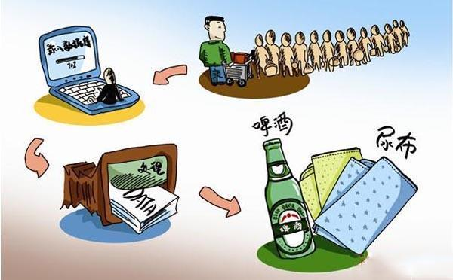
背景
关联分析 起源于 市场篮子分析（Market Basket Analysis），这是最早应用关联规则挖掘的一个场景。在超市购物的例子中，关联分析通过挖掘顾客的购物记录，揭示不同商品之间的关联关系。例如，如果顾客购买了面包，可能也会购买黄油。这类信息可以帮助商家设计更有针对性的促销活动，如商品的捆绑销售和交叉销售策略。
图1 啤酒与尿布

Slide 4
定义
关联分析（Association Analysis） 是一种数据挖掘技术，旨在识别数据集中变量之间的显著关系或模式。它主要用于揭示在大规模数据中频繁出现的项集和它们之间的关联规则。关联分析通过研究数据中不同元素（如商品、事件或特征）的共现情况，揭示隐藏的关联规则，帮助企业和研究者进行深度的数据洞察。典型的关联规则的表达形式为“如果发生事件A，那么很有可能也会发生事件B”（即 A → B）。

Slide 5
关键术语
项集（Itemset）：数据集中同时出现的一组项。例如，在购物篮分析中，顾客一次购买的商品集合就是一个项集。
支持度（Support）：某项集在数据集中出现的频率。例如，某一特定商品组合出现在所有交易中的比例。
置信度（Confidence）：在关联规则中，表示当条件项集（antecedent）发生时，结果项集（consequent）也会发生的概率。可以理解为规则的可靠性。
提升度（Lift）：用于评估关联规则的实际效果，表示两个项集之间的相关性强弱。如果提升度大于1，说明条件项集对结果项集的出现有正向影响。
频繁项集（Frequent Itemset）：项集中那些支持度超过某个预设阈值的项集。频繁项集是挖掘关联规则的基础。
关联规则（Association Rule）：用于表示两个事件或元素之间的关系，通常形式为“如果 A，则 B”（A → B）。关联规则挖掘是从频繁项集中提取这些关系。

Slide 6
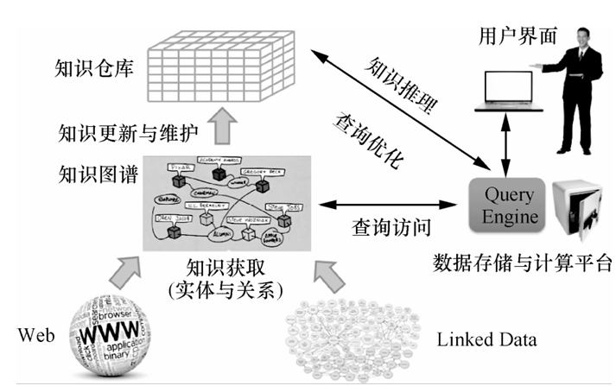
应用场景
智慧搜索 : 通过对实体对象及关联关系进行建模，融合多渠道、多模式的各种类型数据，挖掘和发现其中潜在的、有价值的信息，并且形成相应的知识框架及索引体系，将网络空间包含的各类实体关联知识用有效的组织方式存储，以便于搜索、查询与利用。智慧搜索能够洞察与理解用户真实的搜索意图，在海量、多源、异构、多态的数据中，利用他们之间语义关联关系，实现实体对象及其关联关系相关信息的有效搜索，提供最贴合用户需求的搜索结果。
图2 智慧搜索中实体对象及关联关系建模

Slide 7
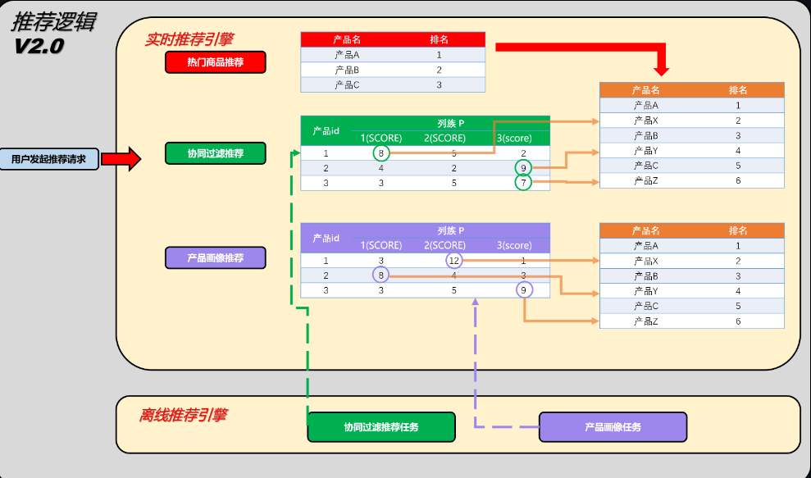
商品推荐 : 通过记录用户的商品浏览记录 , 计算用户对商品的兴趣度 , 从而对用户进行画像。同时 , 对产品的消费群体进行画像 , 通过对产品的消费群体画像与用户画像进行关联分析 , 匹配出产品的潜在消费群体。
图3 推荐系统逻辑架构

Slide 8
生物学 :
基因组关联分析（GWAS, Genome-Wide Association Studies）是生物学中最典型的应用之一。通过对大量个体的基因组数据进行分析，科学家可以找出某些基因变异与特定性状（如身高、疾病易感性）之间的关联。在复杂疾病如糖尿病、心脏病或癌症的研究中，GWAS通过对基因变异与疾病风险的关联分析，帮助识别出与疾病相关的基因突变，从而为疾病的早期诊断和治疗提供线索。
蛋白质相互作用网络的分析 在蛋白质组学中，关联分析可以用于构建蛋白质之间的相互作用网络，揭示它们在生物过程中的功能和调控关系。通过分析蛋白质之间的关联，研究人员能够识别关键的蛋白质节点，进而理解生物功能网络的核心机制。在细胞信号传导研究中，关联分析可以识别参与信号传导通路的蛋白质，并揭示其在细胞分裂、分化、代谢等重要生物过程中的调控作用。

Slide 9
常用算法
Apriori 算法
Apriori 是最经典和广泛使用的关联分析算法之一，它用于挖掘频繁项集和生成关联规则。该算法基于一个重要的性质：频繁项集的所有子集也都是频繁的。这一性质可以用于剪枝，避免不必要的计算。
FP-Growth 算法
FP-Growth（Frequent Pattern Growth）算法 是对 Apriori 算法的改进，它通过构建 FP 树（Frequent Pattern Tree） 来压缩数据集，避免多次扫描数据库，从而提高效率。
ECLAT 算法
ECLAT（Equivalence Class Clustering and bottom-up Lattice Traversal）算法 是一种基于垂直数据格式的频繁项集挖掘算法。与 Apriori 和 FP-Growth 不同，ECLAT 直接使用项的垂直表示，即每个项集的出现事务 ID 列表（TID 列表）来计算支持度。

Slide 10
局限性
数据质量和噪声问题
关联分析对数据质量的依赖性很高。数据中的噪声、缺失值、不完整性或异常点都会影响关联分析的结果，导致误导性的结论。如果数据不准确或存在错误，关联分析可能会发现虚假的关联（假阳性）或漏掉重要的关联（假阴性）。
关联不等于因果
关联分析只能揭示数据项之间的相关性，但不能证明两者之间存在因果关系。这意味着即使发现了两者间的强关联，也无法确认一个事件是否直接导致了另一个事件。例如，关联分析可能表明某种饮食习惯与疾病有强关联，但这不一定意味着这种饮食习惯直接导致疾病。可能存在第三个因素（例如生活方式或遗传倾向）同时影响两者。

Slide 11
Part 2.
需求分析

Slide 12

谢谢！
someone@example.com

